Slide 1
面向对象程序设计课程答辩
学生信息管理系统
指导教师：
学号：
姓名：

Slide 2
目录
CONTEXTS
01
04
需求分析
代码实现
02
05
概要设计
界面设计
03
06
详细设计
总结及致谢

Slide 3
面向对象程序设计
01
需求分析

Slide 4
1.1 意义及目的
现如今学生的数量越来越多,依靠传统的人工方式来进行管理已不现实，因而我们需要一套迅速，快捷的手段来进行学生管理。传统的学生信息管理需要大量的人和时间来管理、建立并维护这些繁琐的信息，诸如学生学号、学生分数等学生信息。随着学生数量的增多，学生的信息也随之增多，我们最好的方式就是通过计算机来管理。利用计算机来管理和维护学生信息能做到，安全，快捷，高效，经济，方便等。在当今这个信息飞速发展的时代，为了提高管理效率和管理水平，各行各业都纷纷已经开始投入建设信息化平台。
在这样的环境中，建立学生信息管理系统，使学生信息管理的信息化不仅起到了学校信息化、正规化和科学化作用，而且有利于减轻管理人员的负担，同时也能够解决手工管理的部分缺陷和不足。对于各个高校来说学生信息管理系统的出现，有利于学生随时通过互联网查阅个人的相关信息，诸如同学信息，课程分数等；有利于管理人员管理学生，不需要通过手写文本方式来管理学生的重要信息。

Slide 5
1.2 开发环境
01
处理器：intel(R) i5-5200 处理器
操作系统：Windows 10；
02
开发工具：Myeclipse；MySql；
03
复杂功能响应时间<=300ms；
简单功能响应时间<=100ms；

Slide 6
面向对象程序设计
02
概要设计

Slide 7
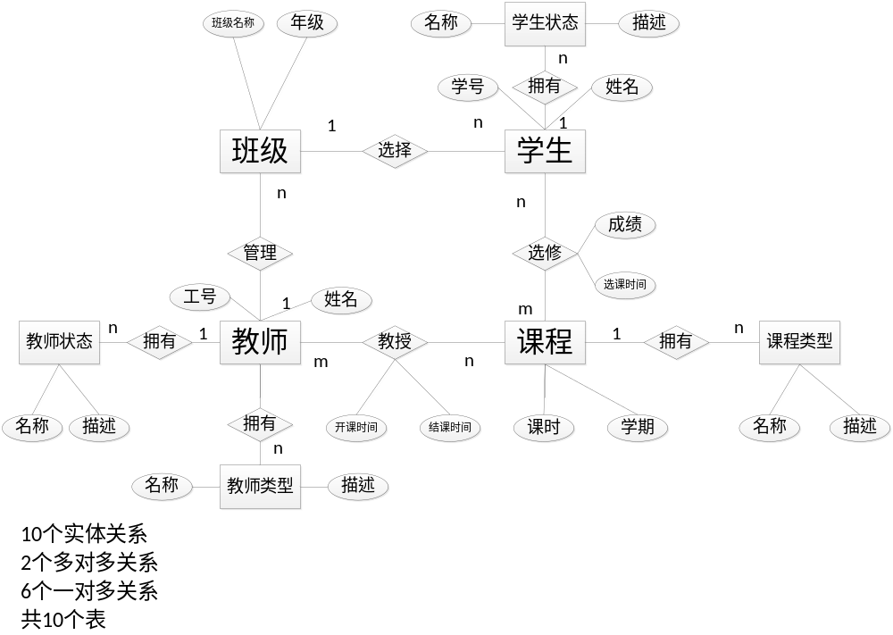
2.1 ER图

Slide 8
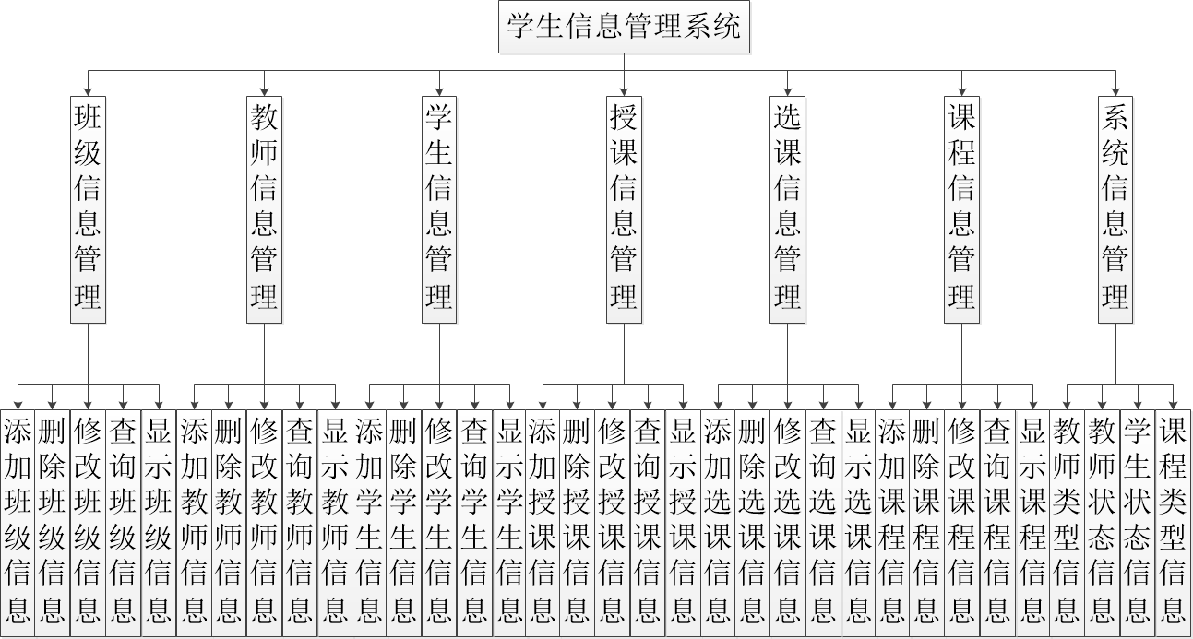
2.2 功能结构图

Slide 9
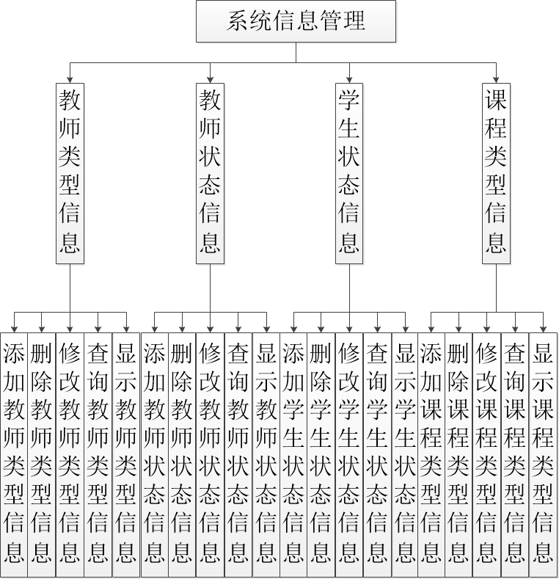
2.2 功能结构图

Slide 10
面向对象程序设计
03
详细设计

Slide 11
3.1 选课功能—数据库设计
表名 | StudyCourse
列名 | 数据类型（精度范围） | 空/非空 | 约束条件 | 其它说明
choiseCourseId | Int(11) | NOT NULL | PRIMARY KEY AUTO INTREMENT | 选课序号
ExamDateTime | DateTime | NOT NULL |  | 考试时间
courseId | Int(11) | NOT NULL | FOREIGN KEY | 课程序号
studentId | Int(11) | NOT NULL | FOREIGN KEY | 学生序号
score | Float | NOT NULL |  | 选课分数
Description | Varchar(2000) | NOT NULL |  | 选课描述
补充说明 | 选课信息表

Slide 12
3.1 选课功能—数据库设计
表名 | Courses
列名 | 数据类型（精度范围） | 空/非空 | 约束条件 | 其它说明
coursesId | Int(11) | NOT NULL | PRIMARY KEY AUTO INTREMENT | 课程序号
Number | Varchar(45) | NOT NULL | UNIQUE | 课程编号
name | Varchar(45) | NOT NULL |  | 课程名称
credit | Float | NOT NULL |  | 学分
hours | Float | NOT NULL |  | 课时
term | Int(11) | NOT NULL |  | 学期
Description | Varchar(2000) | NOT NULL |  | 描述
coursetypeid | Int(11) | NOT NULL | FOREIGN KEY | 课程类型编号
补充说明 | 课程信息表

Slide 13
3.1 选课功能—数据库设计
表名 | Students
列名 | 数据类型（精度范围） | 空/非空 | 约束条件 | 其它说明
studentId | Int(11) | NOT NULL | AUTO INTREMENT PRIMARY KEY | 学生序号
Number | Varchar (45) | NOT NULL | UNIQUE | 学号
name | Varchar (45) | NOT NULL |  | 姓名
gender | Varchar (45) | NOT NULL |  | 性别
birthday | DateTime | NOT NULL |  | 生日
phoneNumber | Varchar (45) | NOT NULL |  | 电话号
address | Varchar (45) | NOT NULL |  | 地址
remark | Varchar (2000) | NOT NULL |  | 学生备注
clazzId | Int(11) | NOT NULL | FOREIGN KEY | 学生班级序号
studentStateId | Int(11) | NOT NULL | FOREIGN KEY | 学生状态序号
补充说明 | 学生信息表

Slide 14
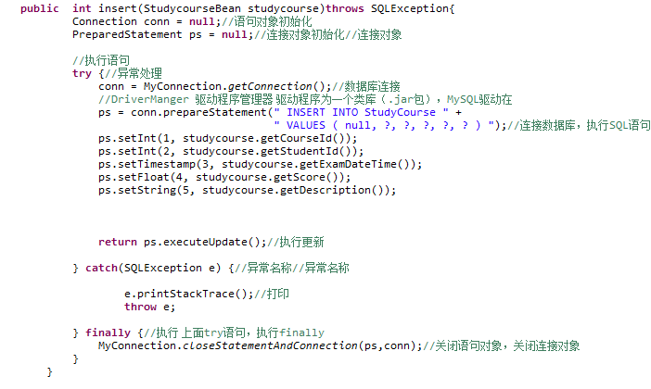
3.2 选课功能—增加
用户按照系统提示输入考试时间、成绩、课程、学生、描述，输入课程和学生时系统会把已经存在的课程和学生显示出来，用户输入对应的编号就可以，如果用户输入的编号不存在，则提示用户重新输入。日期格式输入错误时，提示“日期格式错误，请重新输入！”，用户输入正确后方可继续输入。输入完成后提示用户添加选课信息是否成功。

Slide 15
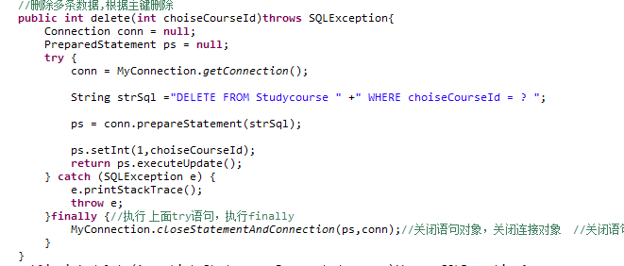
3.2 选课功能—删除
用户需根据系统提示输入需要删除的选课序号，如果找不到所输入选课序号，则提示“删除选课信息失败”，如果找到所输选课序号，则直接将此选课信息删除，完成后提示“成功删除一个选课信息”。

Slide 16
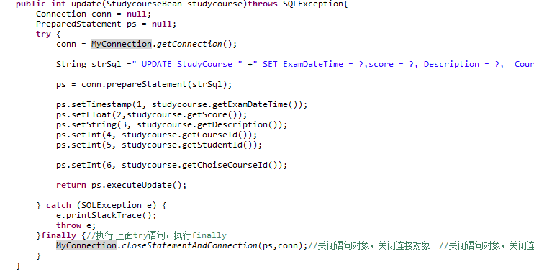
3.2 选课功能—修改
输入修改的选课编号，若选课序号不存在，则提示“不存在该选课信息，不能修改”；若存在，则用户按照系统提示输入选课时间、成绩、课程、学生、描述，输入课程和学生时系统会把已经存在的课程和学生显示出来，用户输入对应的编号就可以，如果用户输入的编号不存在，则提示用户重新输入。日期格式输入错误时，提示“日期格式错误，请重新输入！”，用户输入正确后方可继续输入。输入完成后提示用户添加选课信息是否成功。

Slide 17
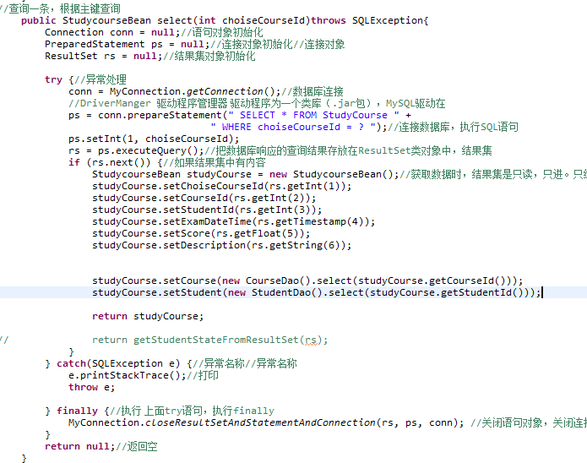
3.2 选课功能—查询
用户输入需要查询的选课编号，系统自动查找此选课序号。如果未找到此选课序号，则提示“不存在该选课信息”；若找到此选课序号，系统将此选课信息按表格输出显示，最后提示数据个数。

Slide 18
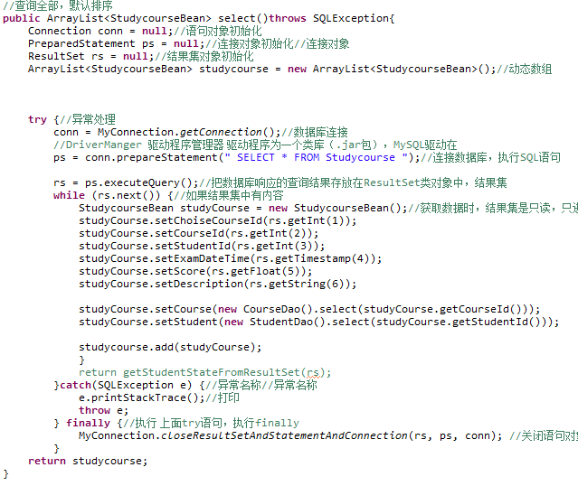
3.3 功能设计—显示
选择此功能后，系统将所有选课信息按表格输出显示。如果没有数据，则提示“不存在选课信息”。最后提示数据个数。

Slide 19
面向对象程序设计
04
代码实现

Slide 20
4.1 代码实现
01
学生信息管理系统共历时20个工作日
共设计了40个类；
02

Slide 21
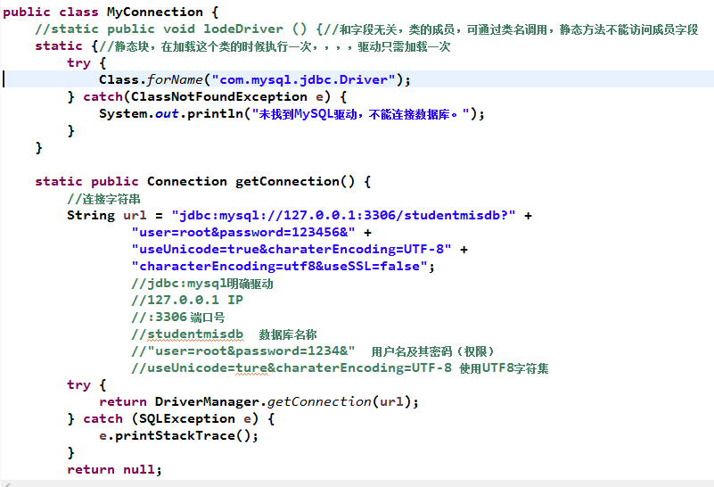
4.2 代码实现—技术点
连接数据库

Slide 22
4.3 问题总结
MySQLSyntaxErrorException: You have an error in your SQL syntax; check the manual that corresponds to your MySQL server version for the right syntax to use near 'WHERE ChoiseCourseId = 2' at line 1
WHERE 后加了“,”
java.sql.SQLException: Parameter index out of range (1 > number of parameters, which is 0).
使用了中文符号

Slide 23
面向对象程序设计
05
界面设计

Slide 24
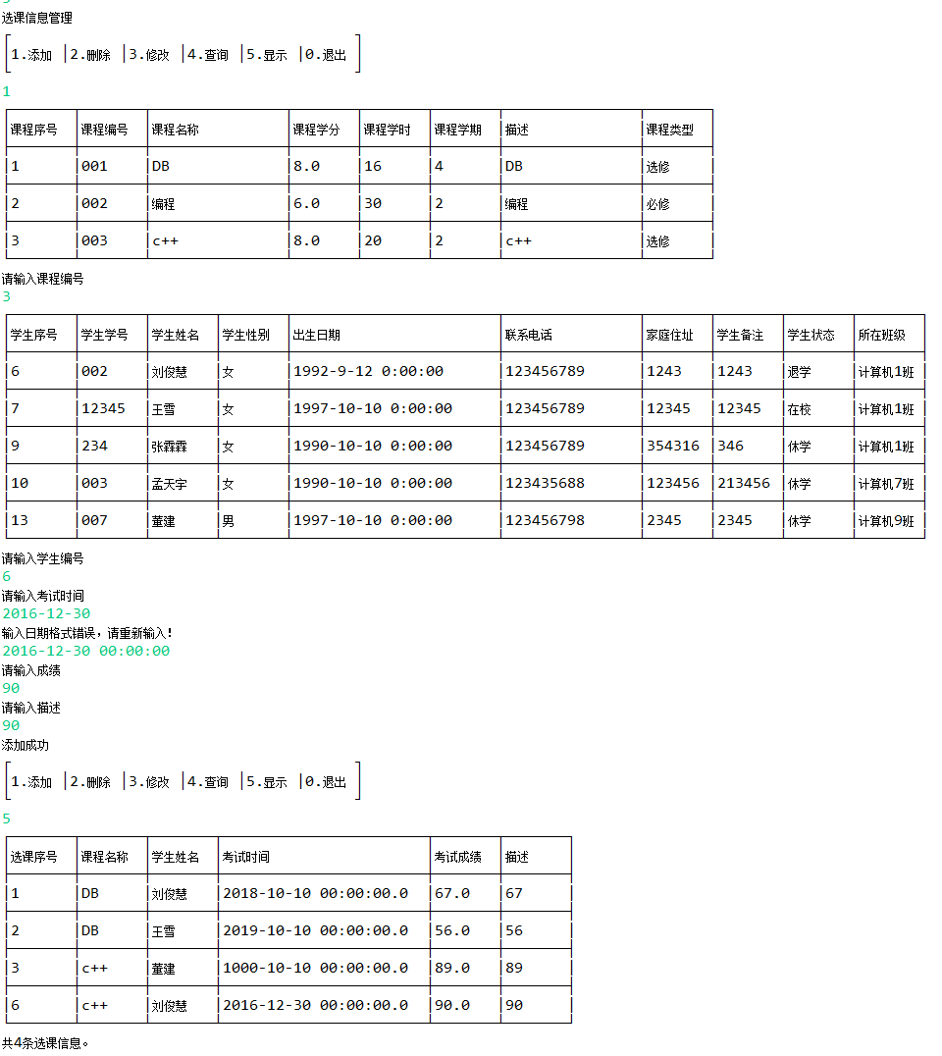
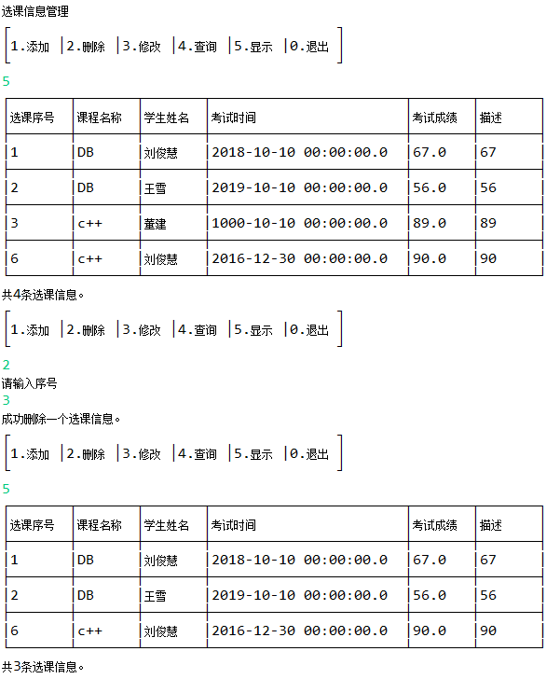
5.1 界面设计

Slide 25
面向对象程序设计
06
总结及致谢

Slide 26
6.1 项目总结
通过学习面向对象程序设计，提高了我的编程能力，也使我对Java语言有了进一步的了解。完成本次项目我收获很多，首先就是面向对象程序设计的思路，其次就是使用Java语言编程愈加熟练了。做项目时遇到了很多小问题，也提高了我的改错能力

Slide 27
6.2 致谢
01
感谢郭老师的悉心教导
02
感谢同学对我的帮助

Slide 28
谢
谢

